Slide 1
Przyspieszenie transformacji cyfrowej przedsiębiorstw poprzez udostępnienie nowych usług w aplikacji mObywatel – moduł Twoja firma

Slide 2
Przyspieszenie transformacji cyfrowej przedsiębiorstw poprzez
udostępnienie nowych usług w aplikacji mObywatel – moduł Twoja firma
Wnioskodawca
Minister Rozwoju i Technologii
Beneficjent
Ministerstwo Rozwoju i Technologii
Partnerzy
brak
Źródło finansowania
Krajowy Plan Odbudowy i Zwiększania Odporności, Inwestycja C2.1.1 „ E-usługi publiczne, rozwiązania IT usprawniające funkcjonowanie administracji i sektorów gospodarki”
Budżet Państwa (część budżetowa 20)
Całkowity koszt projektu
2 100 906,94 zł
Planowany okres realizacji projektu
03-2024 do 06-2026

Slide 3
Cel projektu:
Zwiększenie dostępności i atrakcyjności cyfrowych usług publicznych dla przedsiębiorców poprzez uruchomienie mikroserwisów wybranych usług publicznych m. in. na potrzeby aplikacji mObywatel oraz innych kanałów cyfrowych.
Projekt wpisuje się w cel strategiczny:
Krajowy Plan Odbudowy: Komponent C – Transformacja cyfrowa

Slide 4
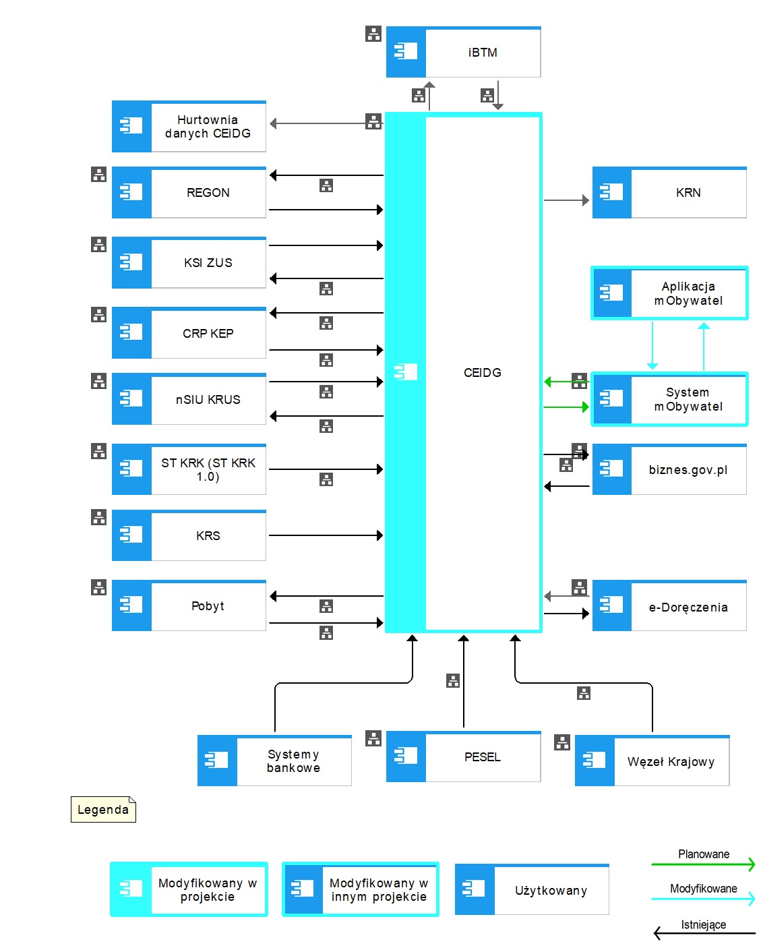
ARCHITEKTURA
Widok kooperacji aplikacji

Slide 5
Dziękuję za uwagę

